Slide 1

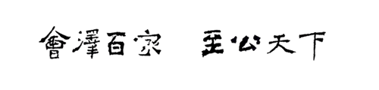
云南大学《 空间数据处理 》课程第二章
第2节：Python程序设计基础-2
罗 新
云南大学 地球科学学院
邮箱: xinluo_xin@ynu.edu.cn
地址：地球科学学院1327办公室

Slide 2
目录
一
函数、类与模块
二
面向对象编程
三
异常处理

Slide 3
一、函数、类与模块

Slide 4

一、函数、类与模块
函数
概念：函数是组织好的，可重复使用的，用来实现单一，或相关联功能的代码段。如常用的print()即为一个函数。
Python实现： 在python 中，用def 关键字定义一个函数，然后写上函数标识符（名称），后面是括号和冒号。如有传入参数，需放在圆括号中间。如果函数结束有返回值，则用return语句。

Slide 5
一、函数、类与模块
python类
概念：用来描述具有相同属性和方法的对象的集合。其定义了该集合中每个对象所共有的属性和方法，对象是类的实例。如定义一个学生类，张三同学即为学生类的实例。
类属性分为实例属性和类属性两种，类属性为每个实例的共有属性，实例属性为不同实例的特有属性。

Slide 6
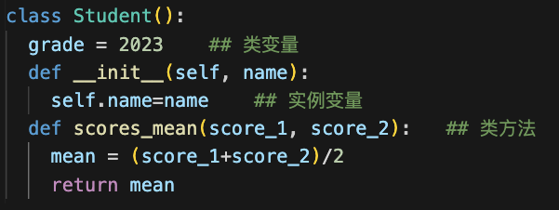
一、函数、类与模块
python类
Python实现：类通过class关键字定义，类名首字母通常用大写英文字母。实例属性通过一个特殊的方法__inti__()定义。类方法使用def关键字定义，与一般函数不同的是类方法第一个参数为self。

Slide 7
一、函数、类与模块
Python模块
概念：模块

Slide 8
二、面向对象编程

Slide 9
一、函数、类与模块
函数
1）开发环境顾名思义是指程序员在编写代码时所使用的环境。配置

Slide 10
二、异常处理

Slide 11
一、函数、类与模块
函数
1）开发环境顾名思义是指程序员在编写代码时所使用的环境。配置

Slide 12
二、开源桌面GIS软件软件简介
课后练习
练习git常用指令。
练习利用Anaconda开源软件管理包进行python开发环境配置。
利用git/github将个人家乡所在地地理坐标添加至开源GIS课程项目中。

